Slide 1

Git. Базовый курс
Презентацию подготовила Буланина А. И.
По курсам GeekBrains "Git. Базовый курс"

Slide 2
Система контроля версий
Система контроля версий - это специализированные утилиты или вспомогательные средства, которые позволяют вам контролировать тот код, проекты в виде отдельных версий, что позволяет хранить их в структурированном виде и иметь возможность просмотреть подробную историю: когда и в какое время, какой разработчик внес изменения.

Slide 3
Git - это распределенная система контроля версий (то есть, несколько точек взаимодействия (разработчиков) объединяются в какой-то эко-системе(например, на сервере).

Slide 4
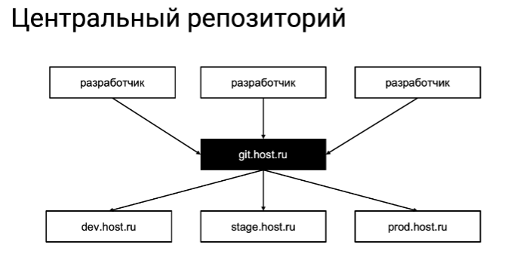
Git - это распределенная система контроля версий (то есть, несколько точек взаимодействия (разработчиков) объединяются в какой-то эко-системе(например, на сервере).

Slide 5
Репозиторий - это то место где хранится проект или программный код. Когда разработчики вносят свои изменения, эти программные части кода накладываются в виде истории друг за другом, в том же порядке в каком они и писались.

Slide 6
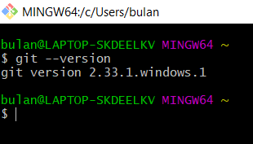
Установка Git Bash и проверка версии с помощью команды "git --version"

Slide 7
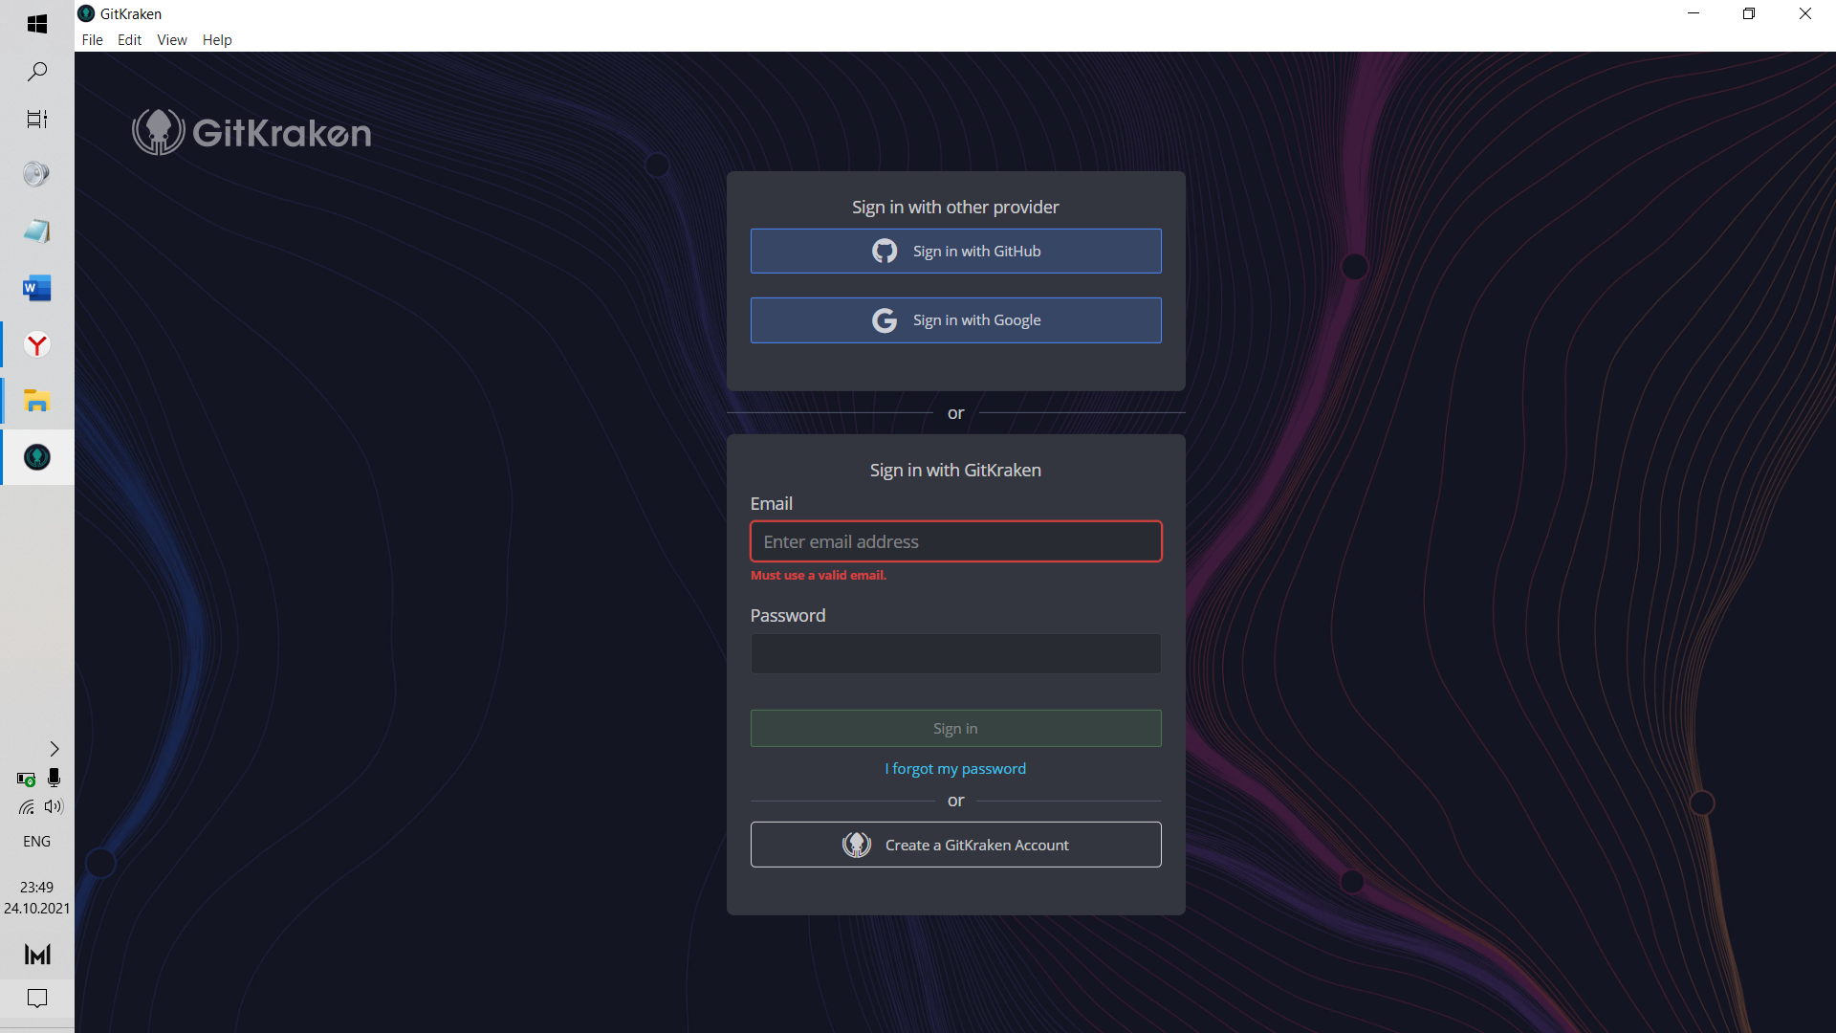
Установка программы GitKraken и первый запуск

Slide 8
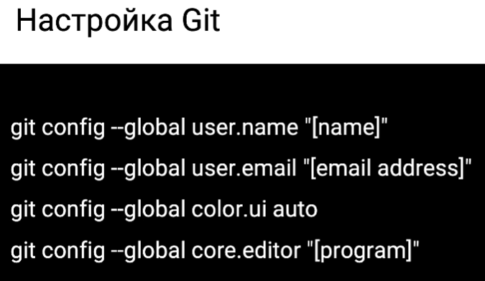
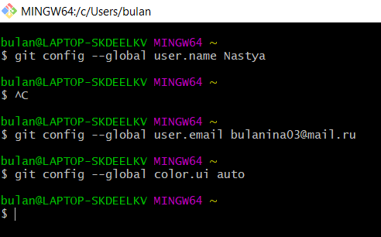
Настройка Git
В теории
На практике

Slide 9
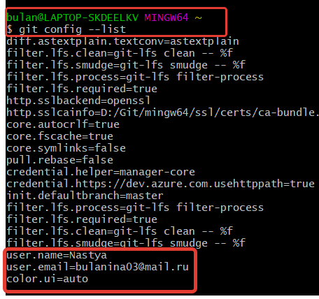
Команда "git config--list"

Slide 10
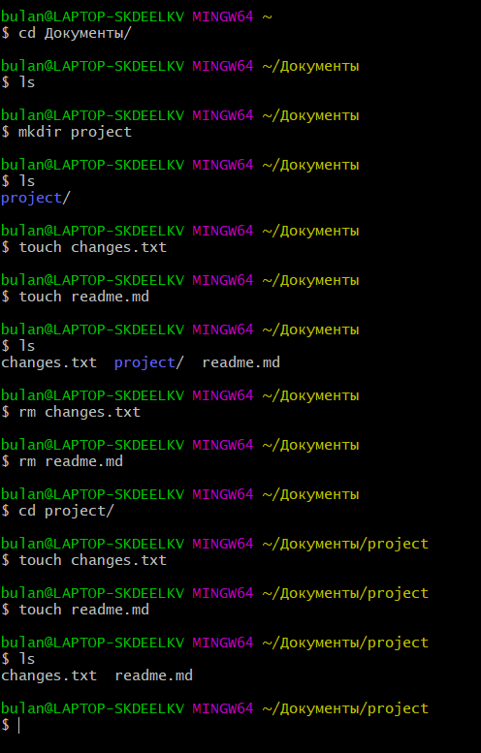
Основные команды терминала

Slide 11
Репозиторий - это ваше хранилище файлов, изменений, в основном программный код, но иногда и другие вещи. Репозиторий отличается от обычной папки вашего проекта тем, что хранит полноценно слепки всех изменений (кто, когда, что изменил). Это позволяет гибко управлять историей вашего проекта и отслеживать любые изменения.

Slide 12
Типы репозиториев
1) Локальные (local) - хранятся на персональном компьютере (ПК)
2) Удаленные (remote) - хранятся на серверах и хранилищах

Slide 13
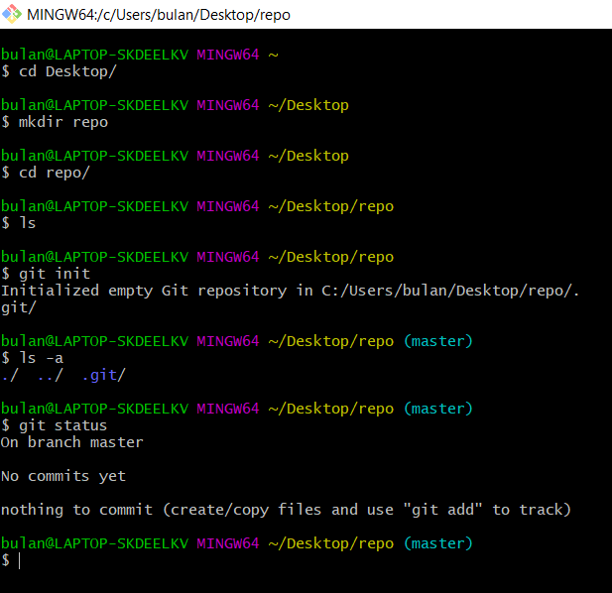
Создание git репозитория через терминал

Slide 14
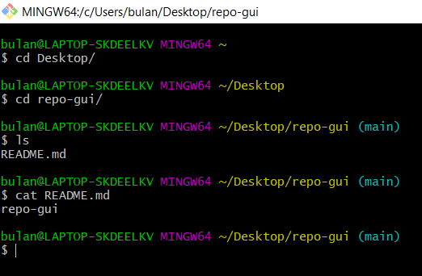
Просмотр репозитория созданного в GitKraken через терминал

Slide 15
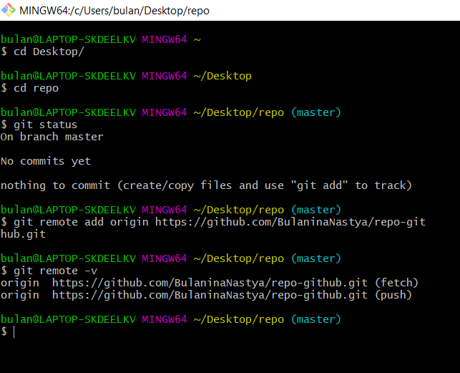
(через Git Bash) Установка связи между локальным и удаленным репозиториями

Slide 16
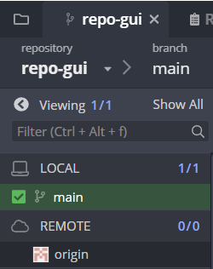
(через Gitkraken) Установка связи между дальным и удаленным репозиториями

Slide 17
Что такое commit?
Когда вы изменяете, создаёте или редактируете различные файлы, вам необходимо фиксировать свои изменения для того чтобы репозиторий умел создавать историю.
Commit – это запись текущего состояния в истории изменений.

Slide 18
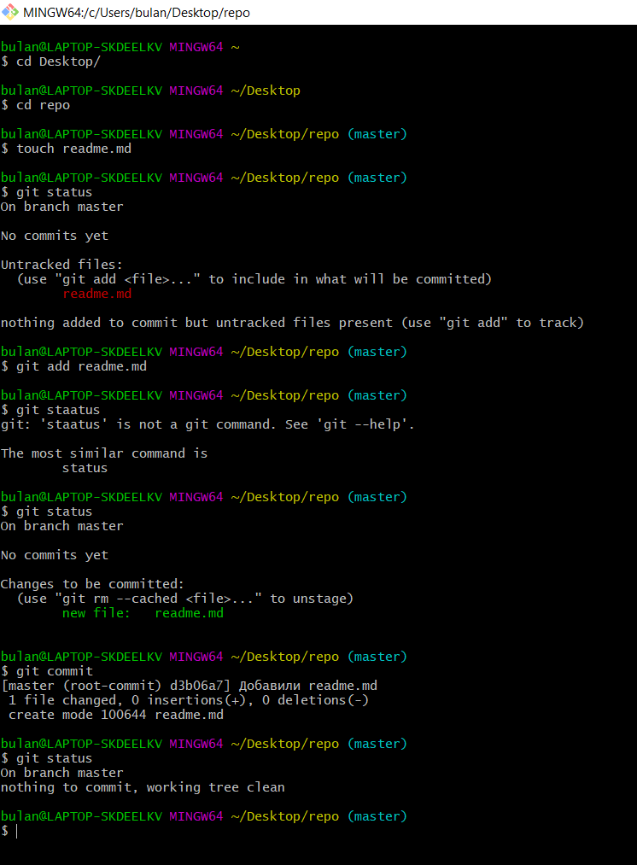

Slide 19
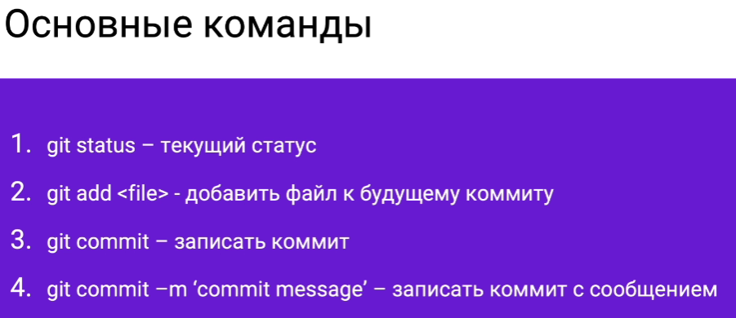
Команды, которые могут понадобиться

Slide 20
Хэш коммита (commit hash)
Для того чтобы git умел хранить историю, не пересекаясь с другими коммитами, на каждую вашу историю он генерирует уникальный хэш - это набор символов состоящий из букв и цифр, генерирующиеся специально так, чтобы пересечения возникали крайне редко.
Таким образом каждый коммит будет хранить уникальный номер и его в последствии можно использовать для возврата к тому или иному состоянию

Slide 21
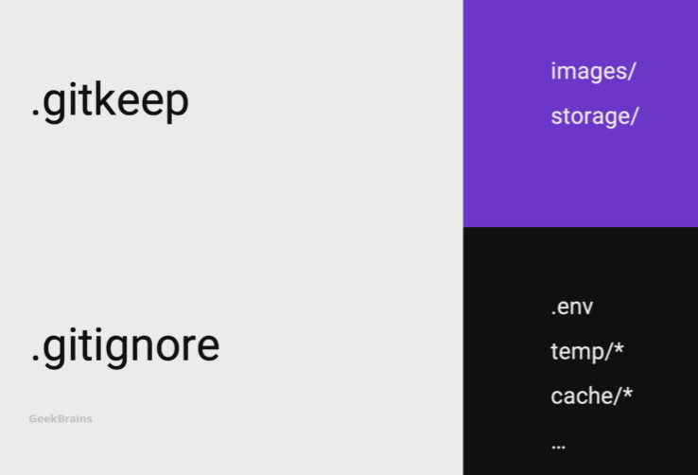
Скрытые системные файлы

Slide 22
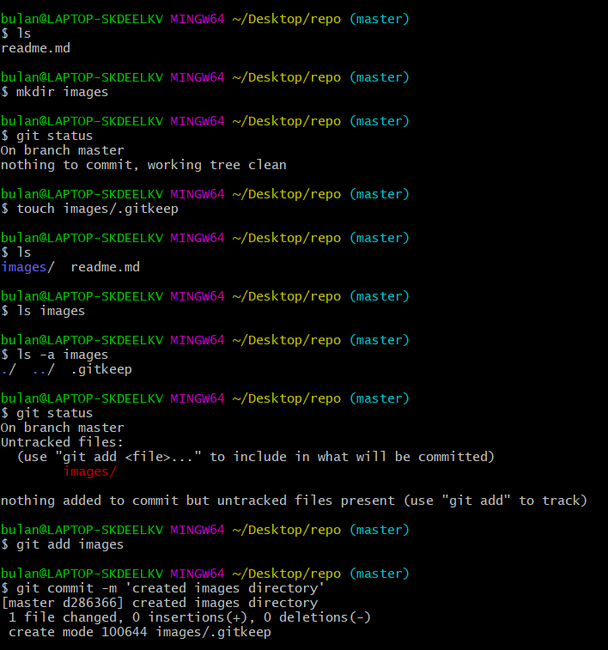
Добавление скрытого файла .gitkeep
Создаём директорию images и в ней скрытый файл .gitkeep

Slide 23
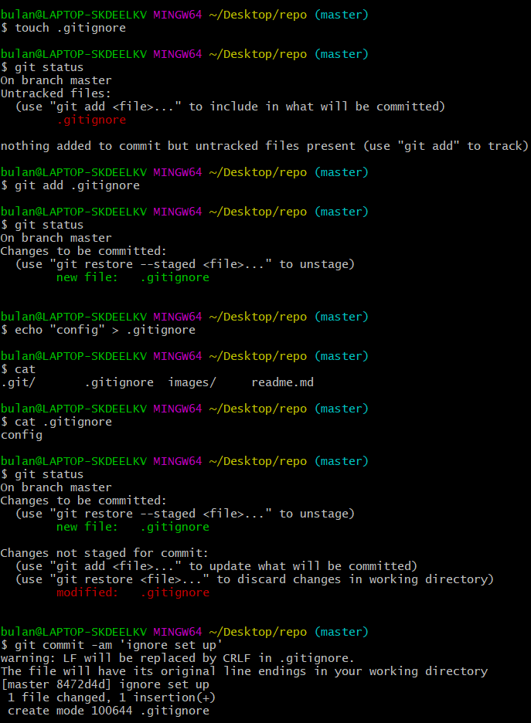
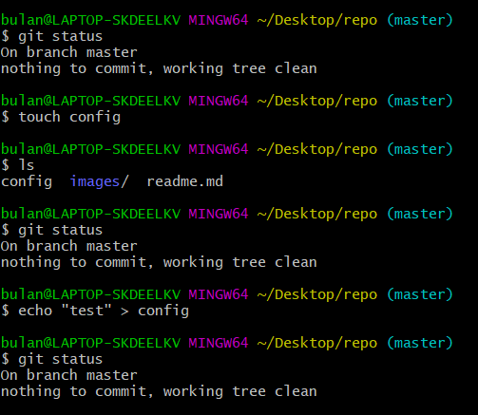
Добавление скрытого файла .gitignore
Создаём скрытый файл .gitignore в него прописываем config
Затем создаём файл config

Slide 24
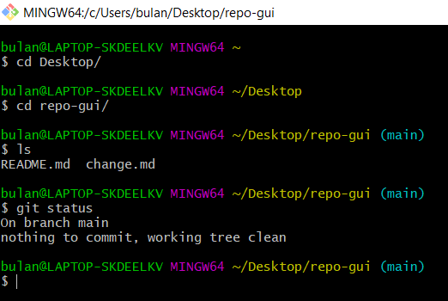
Создадим файл и сделаем коммит в GitKraken (+проверка сделанного в GitKraken через терминал)

Slide 25
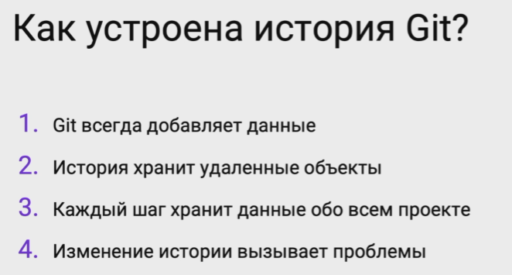
Как устроена история Git?

Slide 26
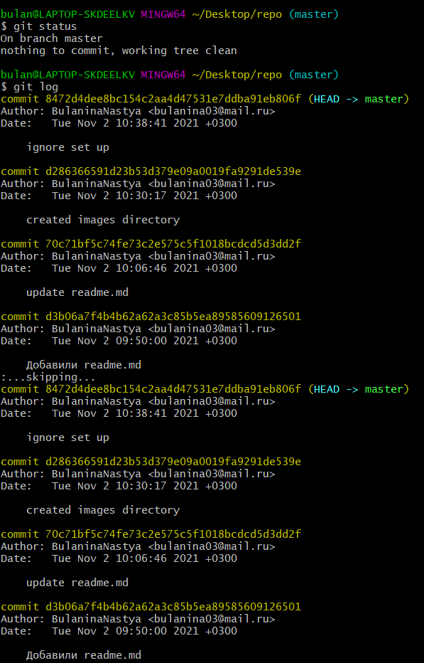
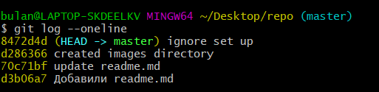
Команды git log и git log --oneline

Slide 27
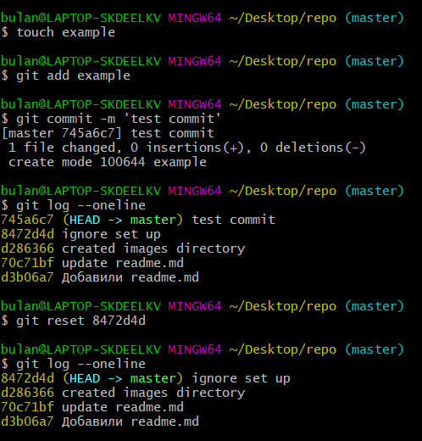
Команда git reset [хэш коммита] для отката на другой коммит

Slide 28
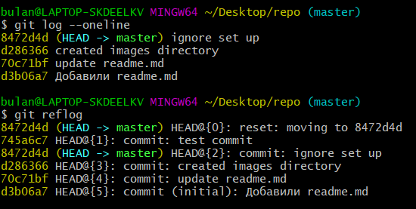
Отличия git log и git reflog
git log пишет историю об изменениях коммитов
git reflog пишет историю изменений не только коммитов, но и всех операций, которые были совершены во время работы в репозитории

Slide 29
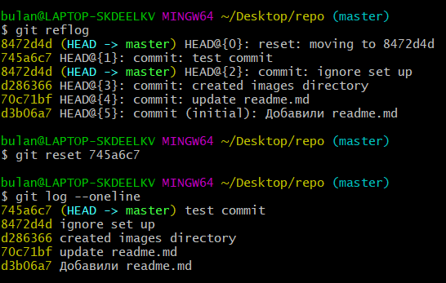
Откат на шаг, который был откачен до этого

Slide 30
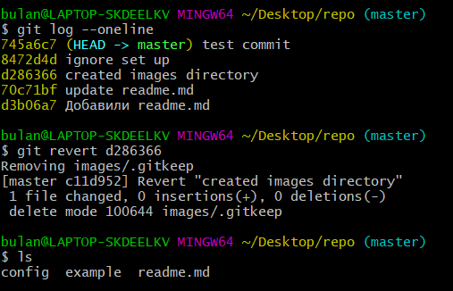
Команда git revert [хэш коммита]

Slide 31
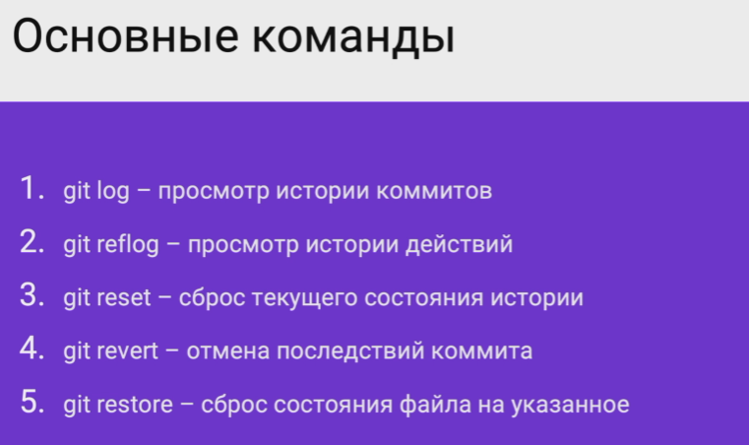
Дополнительные команды, которые могут понадобиться

